Slide 1
Styrelsens spelregler för samarbete
Notes:
I den här workshopen ska ni prata om och ta fram spelregler för ert samarbete sinsemellan.

Slide 2
Spelregler för samarbete
Hur ska vi bemöta och samarbeta med varandra?
Alla grupper har interna normer/spelregler – men oftast är det inget vi har kommit överens om
Att uttryckligen komma överens om normer bidrar till att förebygga frustration och irritation
Spelregler ska godtas av alla – och är allas ansvar
Styrelseutbildning: ÖVNING
Notes:
Den här workshopen ska handla om förhållnings- eller spelregler: Hur ska vi bemöta och samarbete med varandra för att nå våra mål?
Alla grupper har normer eller spelregler, men oftast är det inget explicit som vi har kommit överens om – det är bara så.
Och när vi har strukturer som är inte accepterade av alla – då leder det till subjektiva tolkningar av vad som är rätt eller fel, störande eller inte.
Är det ok att komma till ett möte 2 minuter sent? Är det ok om det händer hela tiden?
Och eftersom gruppens dynamik och framgång är alla medlemmarnas ansvar – så är det viktigt att alla kan godta de normer eller förhållningsregler som finns.
Så vad är en bra spelregel?

Slide 3
Vad är en bra spelregel?
Var så konkret och specifikt som möjligt
Fokusera på beteende – hur vi gör
”Alla hälsar på morgonen” (konkret)
”Vi är alltid artiga mot varandra” (allmän och abstrakt)
Kontrollfråga: Märker vi om det händer eller om det
inte händer?”
Styrelseutbildning: ÖVNING
Notes:
Förutom att alla ska vara överens, finns det några andra saker att tänka på.
Vi vill vara så specifikt och konkret som möjligt och fokusera på beteende som visas – alltså hur vi gör.
Det hjälper oss att komma förbi individuella eller subjektiva tolkningar.
Här finns två exempel: ett konkret och ett allmänt och abstrakt:
Alla hälsar på morgonen” (konkret)
”Vi är alltid artiga mot varandra” (allmänt och abstrakt)
Kanske inte just aktuella spelregler för er men ett bra exempel.
Ibland är det svårt att veta om en spelregel relaterar till ett verkligt beteende eller inte. Då kan man ställa kontrollfrågan: ”Märker vi om det händer eller om det inte händer?”
Om vi inte märker att det händer då är det ingen bra spelregel.

Slide 4
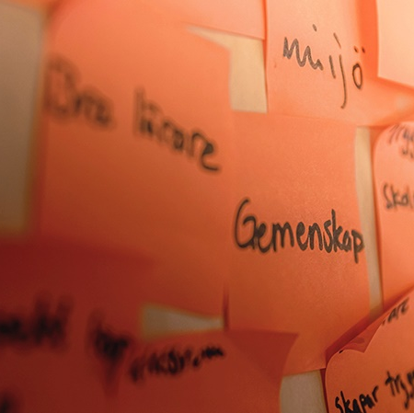
Övning: Fyra ord
Skriv ner fyra spelregler som du tycker är viktiga för gruppen. Skriv endast en spelregel på varje post-it lapp.
Dela upp er i par; diskutera och kom överens om att behålla fyra spelregler och ta bort fyra spelregler.
Hitta ett annat par och gör om punkt 2.
Repetera tills styrelsen har ca 8-10 spelregler tillsammans
Notes:
Övningen heter ”Fyra ord” men ni ska göra det lite annorlunda. För den behöver ni post-it lappar eller andra papper och pennor.
Så här går det till:
Varje individ får 4 post-it lappar/pappersbitar och en penna.
Som individ ska ni skriva ner fyra spelregler som ni tycker är viktiga för gruppen. Inte långa meningar- kort, koncist, specifikt, fokus på beteende.
Sedan ska ni gå till en annan i gruppen och sedan ska ni berätta om era spelregler för varandra. Efter det ska ni komma överens om att spara 4 och kasta fyra.
När ni har tagit bort fyra spelregler lägger ni/eller sätter upp dem på en särskild plats.
Gör sedan om med en annan i gruppen där ni tar bort och behåller hälften av de regler som är kvar. Gör detta tills ni har 8-10 regler kvar i hela styrelsen.
När det är gjort – titta först på de regler ni har valt att behålla. Läs upp dem för varandra.
Titta sedan på vad ni har tagit bort.
Diskutera i gruppen:
Finns det någon regel ni vill behålla?
Saknas något bland de regler ni har valt ut?
Är de konkret och specifikt nog? Behöver vi omformulera några?
Efter det har ni era spelregler! Skriv gärna upp dessa och dela med hela styrelsen. Detta är er grund för hur ni vill bete er mot varandra och en väldigt bra grund för ett bra styrelsearbete.
(Diskussionsfrågor)
Vad betyder det att vi har valt dessa 8 spelregler men vi har alla dessa andra tankar här borta? Vad kan vi lära oss av att dessa tankar också finns?
Kan ni se hur det ofta finns många olika tankar som aldrig riktigt kommer fram men ändå påverkar oss och vår handling?
Ok, nu har vi en sista bit som saknas när det gäller spelregler – vad är det?
Hur gör vi när någon bryter mot våra nya normer?
Gå igenom alla spelregler och fråga folk om det. Om det är trögt med svar – bikupor för att diskutera. Skriva ner några förslag och vi kan sedan diskutera i plenum.
(Skriv ner alla svar på whiteboard.)
Bra, nu har vi kommit överens om spelreglerna och hur vi ska hantera det när någon bryter mot reglerna.
Påpeka en gång till att detta måste vara något som alla delar – ansvaret alltså.

Slide 5

Lycka till!
Kolla gärna in de andra övningar och workshops som finns för styrelser på hemsidan.

